Slide 1
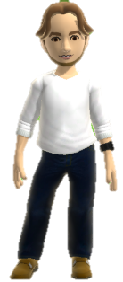
ASP.NET MVC
Leonardo Lourenço Silva
MCT, MCPD, MCTS, MCP
http://leolosi.wordpress.com
http://linkedin.com/in/leolosi
http://slideshare.net/leolosi
http://grou.ps/dotnetcoders

Slide 2
Introdução MVC
Considerações:
MVC é um padrão de projeto que facilita o desenvolvimento
1
Composto por 3 Camadas (Model, View, Controller)
2
As camadas representam responsabilidades (Papéis)
3

Slide 3
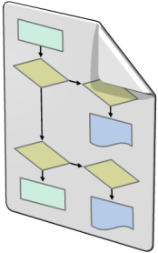

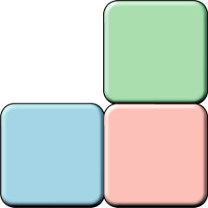
Resumo do MVC
Models
Classes de Modelo implementam a lógica do domínio (Tabelas)
Views
São as páginas e exibem as informações do Modelo
Controllers
Classes que trabalham com o Modelo e decidem qual View será executada

Slide 4
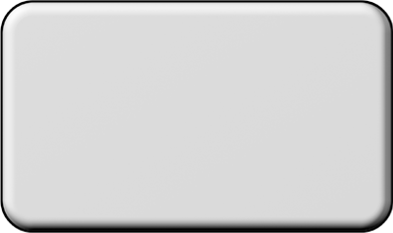
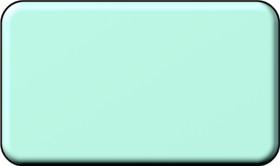
Frameworks MVC
Spring MVC
Java
Zend
PHP
Django
Python
Rails
Ruby

Slide 5
ASP.NET MVC
Considerações:
Incluído na versão 3.5
1
Atualmente se encontra na versão 4.0
2
Alternativa ao ASP.NET (WebForms, WebPages)
3
ASP.NET Routing (Requisições Mapeadas para Ações)
4
Principal Assembly: System.Web.Mvc
5

Slide 6
Funcionamento do ASP.NET MVC
Navegador
URL Routing
Controller
Model
View
Requisição
Instancia
Chama Ação
Instancia
Carrega (Página)

Slide 7
Benefícios do ASP.NET MVC
Considerações:
Controle completo do HTML da Página
1
Separação de Camadas (MVC)
2
Não existe Viewstate
3
Facilidade para Testes Unitários
4

Slide 8
Demonstração
1
Criando um Projeto em ASP.NET MVC 2.0
2
Conhecendo as Pastas (Content, Scripts)
3
Conhecendo as Pastas (Models, Views, Controllers)
4
Conhecendo a Pasta (Shared)

Slide 9
Resumo dos Modelos (MODEL)
Considerações:
Representam o domínio (Tabelas) da aplicação
1
Armazenam os dados do domínio (Tabelas)
2
Podem ser criados de 3 formas: Manual, L2S e EF
3

Slide 10
Demonstração
1
Criando as Classes de Modelo (Linguagem, Desenvolvedor)

Slide 11
Resumo dos Controles (CONTROLLER)
Considerações:
Manipulam as requisições enviadas pelo browser
1
Carregam as Páginas (Views) com os dados das Tabelas (Models)
2
Possuem Métodos (Actions) que definem as ações da páginas
3

Slide 12
Demonstração
1
Criando a Classe de Controle (Linguagem)
2
Visualizando a Action Index
3
Criando a Classe de Controle (Desenvolvedor) com Métodos Scaffold
4
Efetuando a Requisição no Controle (Linguagem), Action (Index)

Slide 13
Resumo das Páginas (VIEW)
Considerações:
Armazenam o HTML que será renderizado pelo browser
1
Executadas pelo Controller e recebem os Models como parâmetro
2
Existem 2 Tipos de View: View(ASPX) e Partial View(ASCX)
3

Slide 14
Demonstração
1
Criando a View da Action Linguagem/Index
2
Criando a Action Linguagem/Editar e View Editar (Typed View)
3
Criando Partial Views (Titulo, Rodape)
4
Incluindo as Partial Views (Titulo, Rodape) na página de Linguagem/Editar
5
Criando um arquivo de Estilo e aplicando na página de Linguagem/Editar
6
Criando uma Master Page e página Filho (Desenvolvedor/Index)

Slide 15
ASP.NET MVC Scaffolding
Considerações:
Geração automática de páginas (Views) a partir do Modelo
1
Templates para páginas (Lista, Inserção, Edição, Exclusão)
2

Slide 16
Demonstração
1
Criando um projeto utilizando o ASP.NET MVC Scaffolding

Slide 17
ASP.NET MVC 3.0
Considerações:
View Engine Razor
1
Redução do código de script (<% por @)
2

Slide 18
Demonstração
1
Criando um projeto utilizando o ASP.NET MVC 3.0 Scaffolding

Slide 19

Obrigado!
© 2011 Microsoft Corporation. All rights reserved. Microsoft, MSDN, the MSDN logo, and [list other trademarks referenced] are trademarks of the Microsoft group of companies.
The information herein is for informational purposes only and represents the current view of Microsoft Corporation as of the date of this presentation. Because Microsoft must respond to changing market conditions, it should not be interpreted to be a commitment on the part of Microsoft, and Microsoft cannot guarantee the accuracy of any information provided after the date of this presentation. MICROSOFT MAKES NO WARRANTIES, EXPRESS, IMPLIED, OR STATUTORY, AS TO THE INFORMATION IN THIS PRESENTATION.

